Slide 1
Представление опыта работы по реализации тематической недели «Взаимодействие детского сада и школы (дети, родители, педагоги)» Ребенок в фокусе: сотрудничество между детским садом и школой
Комитет по образованию
Администрации городского округа Подольск
Муниципальное дошкольное образовательное учреждение детский сад комбинированного вида №25 «Улыбка»
Подготовила –
заведующий МДОУ № 25 «Улыбка»
Евгения Анатольевна Эберлин
01.04.2022

Slide 2
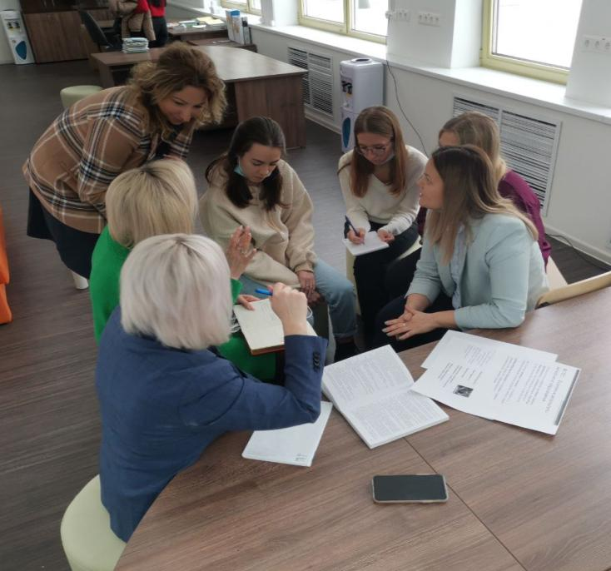
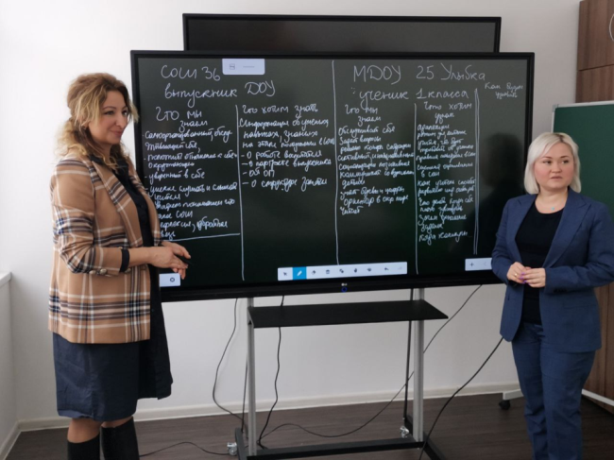
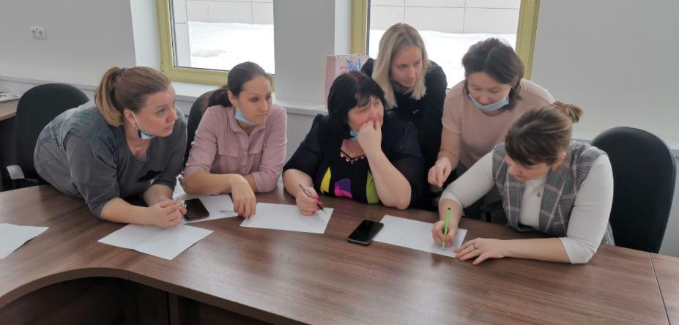
Деловая игра воспитателей и учителей

Slide 3
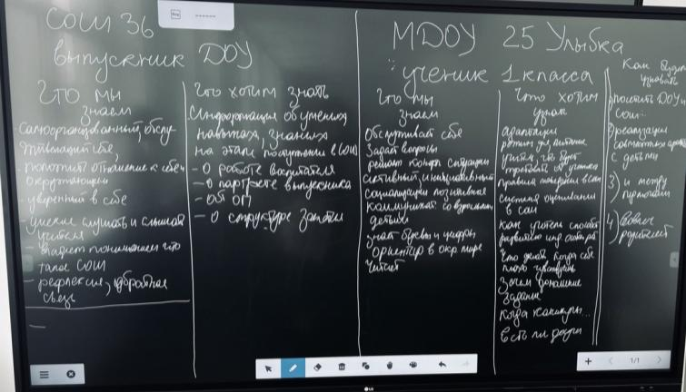
Портрет выпускника ДОУ глазами учителей:
1.Самоорганизованный
2. Обслуживает себя.
3.Положительно относится к себе и к окружающим.
4.Уверенный в себе
5.Умеет слушать и слышать учителя
6.Владеет понимаем ,
что такое школа
7. Транслирует осознанную обратную связь
Портрет первоклассника глазами воспитателей:
1.Обслуживает себя
2. Задает вопросы
3.Способен решать конфликтные ситуации адекватным образом.
4.Активный, коммуникативный, легко общается со сверстниками и взрослыми.
5.Знает буквы и цифры.
6. Изучает окружающий мир. Ориентируется в нем.

Slide 4
Что хотим узнать?
Учителя
1. Информацию об умениях, навыках, знаниях на этапе поступления в школу
2. О работе воспитателя
3. Больше о портрете выпускника
4.Об ОП ДОО
5.О структуре занятия
Воспитатели
1. Что нужно выпускникам для облегчения адаптации в школе
2. Что будет требовать учитель
3. Каковы правила для учеников в школе
4.Принципы оценивания деятельности детей в школе
5.Как учитель способствует развитию индивидуальности ребенка.
Как будем действовать?

Slide 5
План действий по реализации общей цели -
создание единого пространства, работающего на ребенка и для ребенка
1
Общий чат учителей и воспитателей
2
3
4
5
6
Формирование свода правил, единых для школы и сада
Коммуникация с родителями по вопросам школы и сада
Реализация проектов «Школа», «Киноклуб», «Дети детям»
Запланированы проекты «Акция белый журавлик – нет Войне», «детская научно – исследовательская конференция с презентацией друг для друга проектов на территории школы
Изучение форм работы воспитателей с детьми в саду учителями в каникулярный период

Slide 6
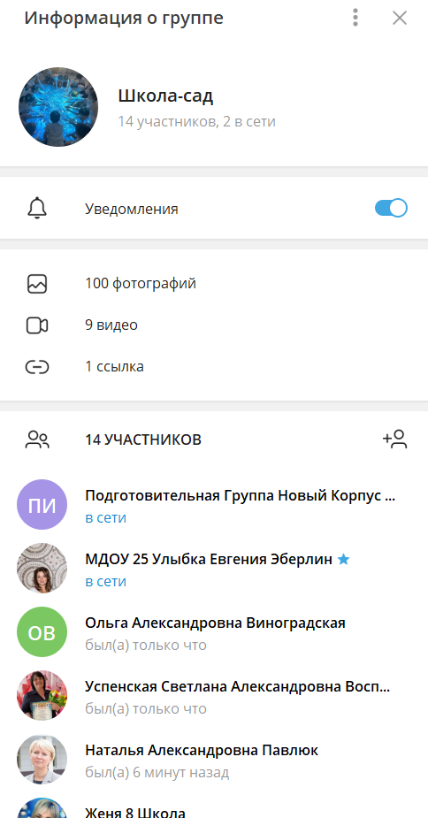
Общий чат учителей и воспитателей
1. Неделя (Увлекательная математика (hard skills ) 2. Неделя (Экспериментируем с живой и неживой природой (soft skills))
3. Неделя (Творческая лаборатория учимся говорить и творить (soft skills)
4. Неделя (Спортивная карусель: движение и здоровье (hard skills),
5.Неделя (очные встречи воспитателей, учителей, дошкольников, учеников, родителей).

Slide 7
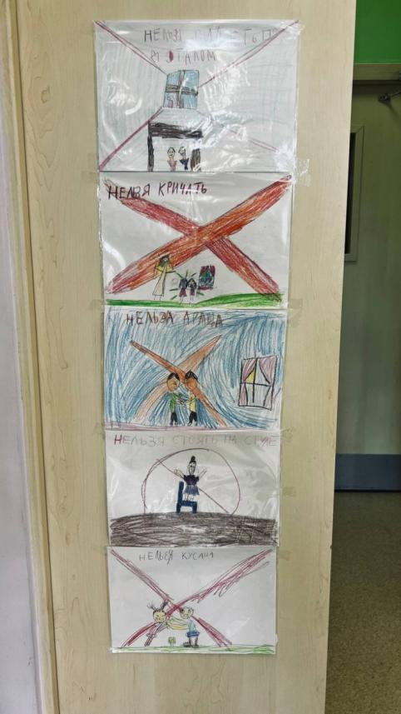
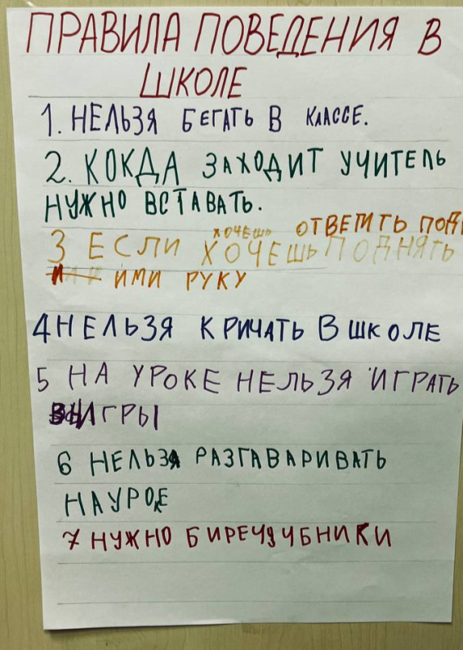
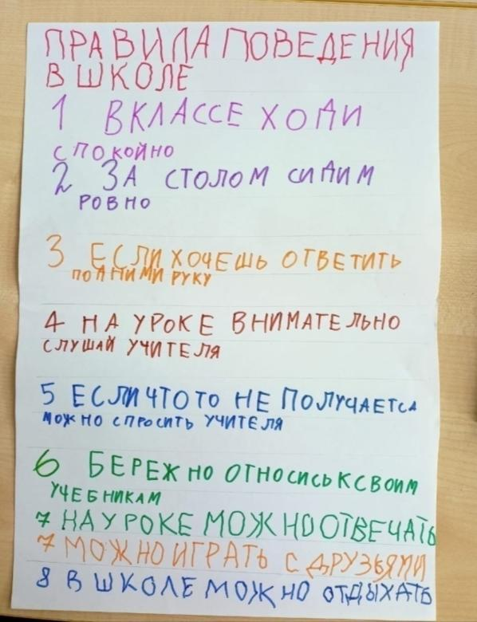
Формирование свода правил, единых для школы и сада

Slide 8
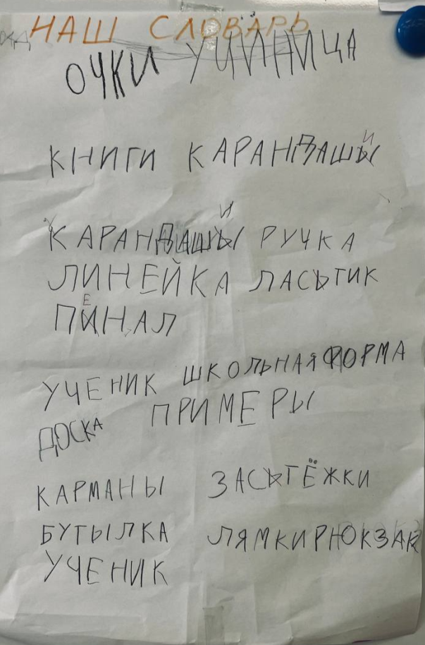
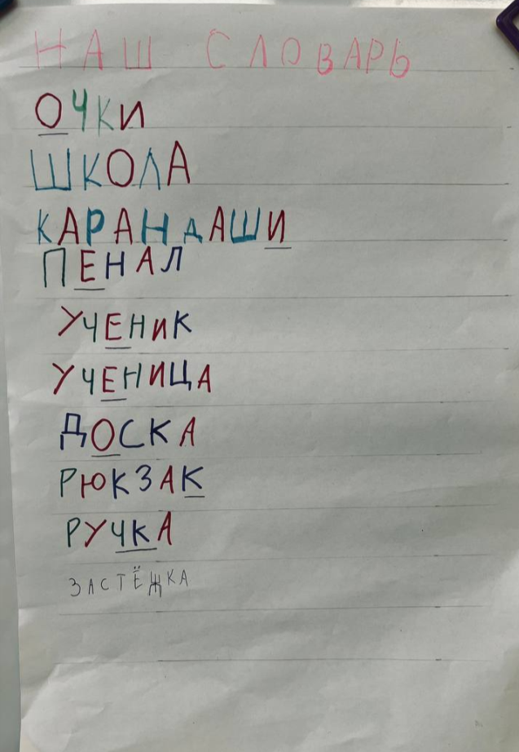
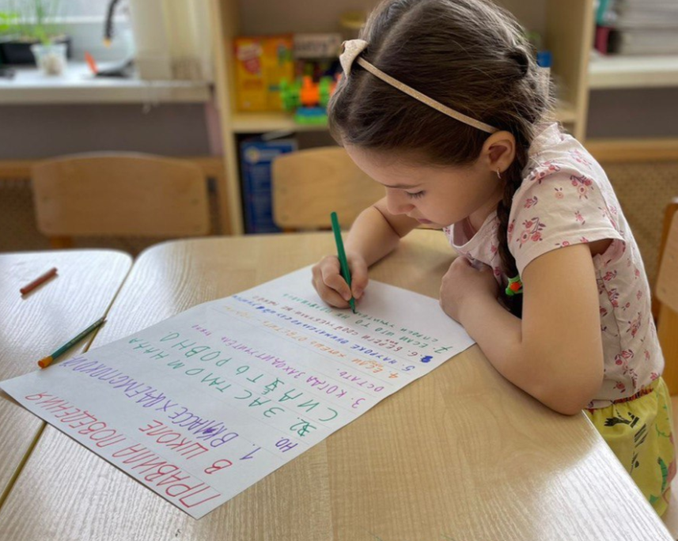
Волшебный словарик
Ошибаться не страшно

Slide 9
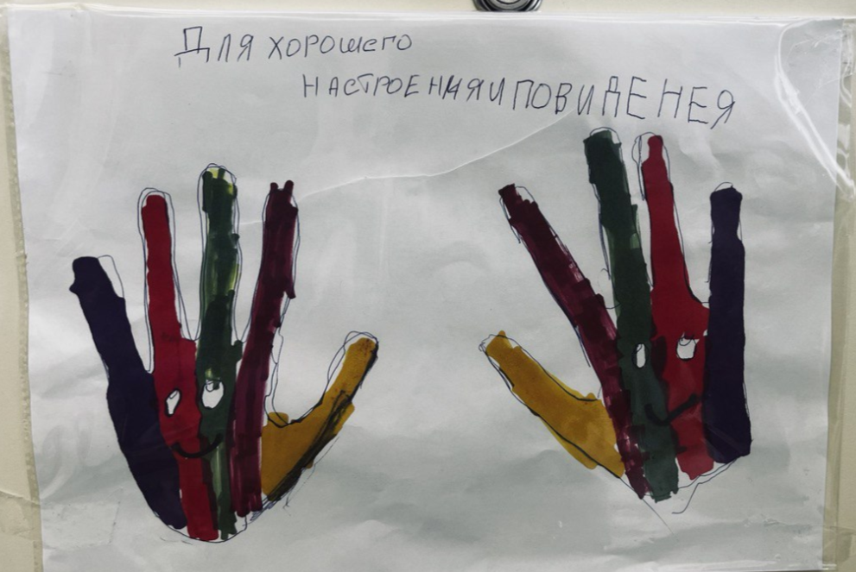
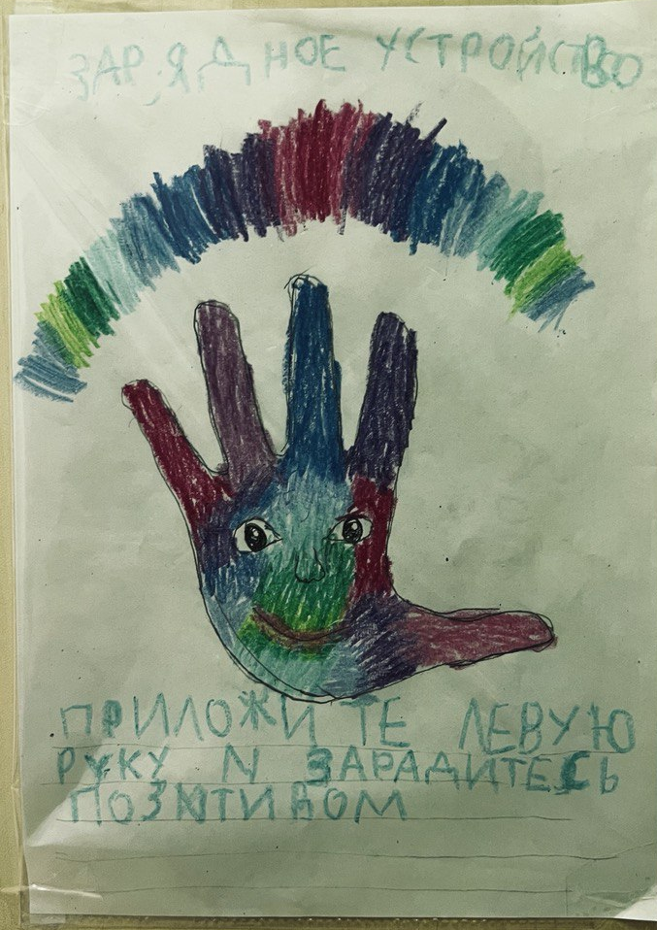

Slide 10
3 вопроса
для родителей
про подготовку к школе
Что знаю?
Что хочу узнать?
Откуда могу узнать?
В саду для этого формируют представления об окружающем мире (семья, государство, природа, планета). Изучают цифры, буквы
Совместные проекты
с детьми
Какая будет программа в школе?
Будут ли продолжаться кружки детского сада в школе ?

Slide 11
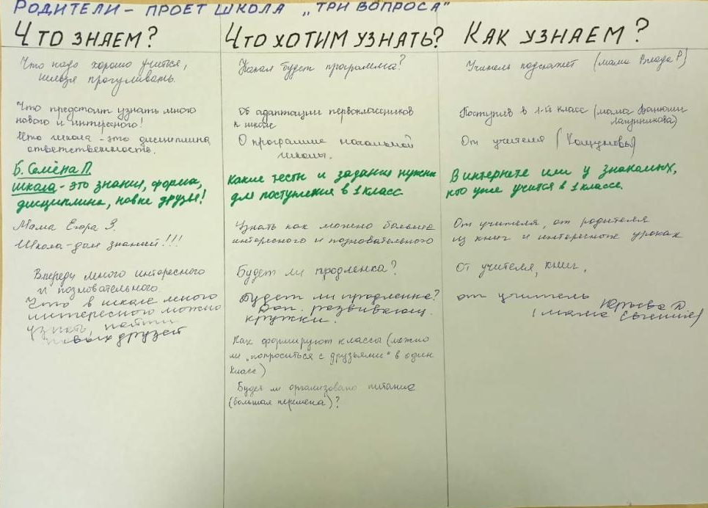
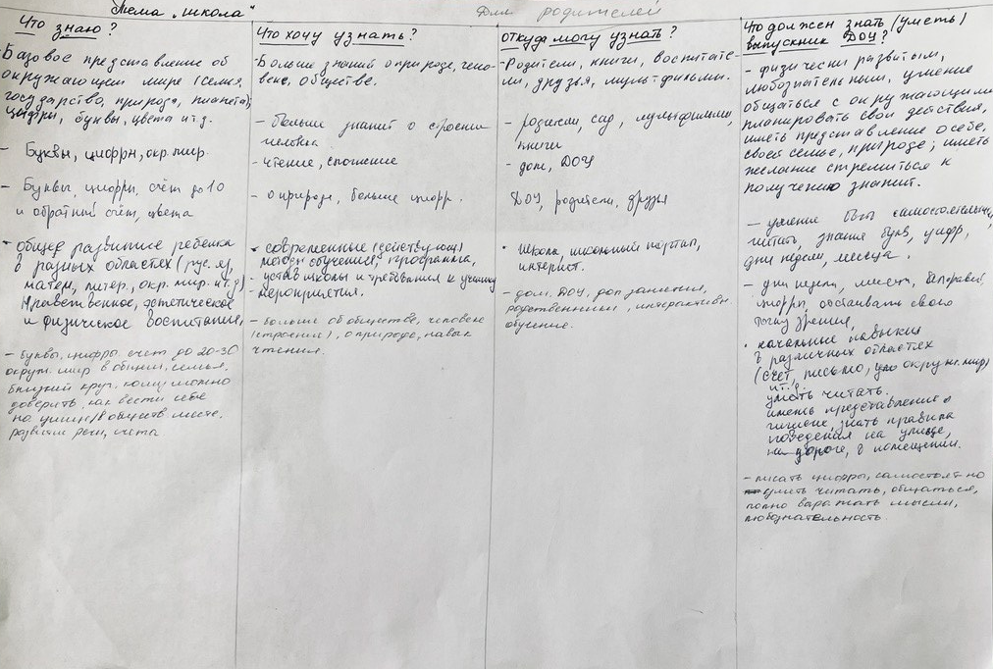
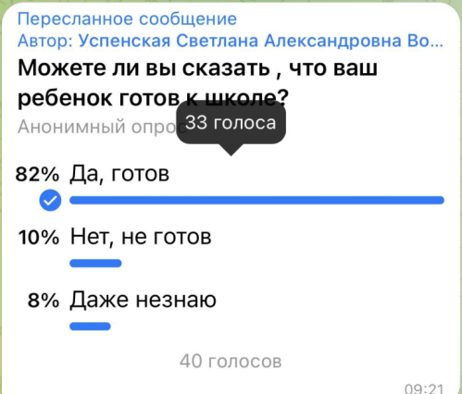

Slide 12
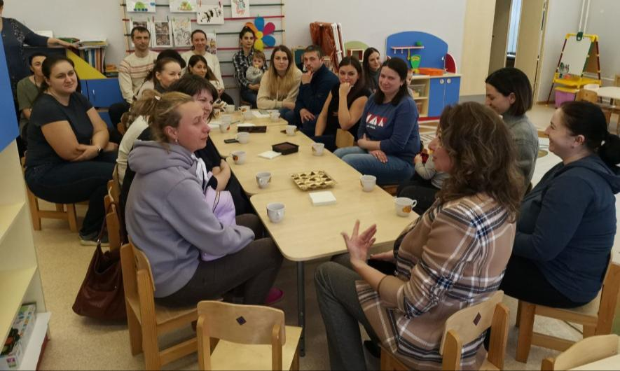
Как вы определите, что ребенок готов к школе?
Если увижу , что он самостоятельно может собрать себя ,например в детский сад, на дополнительные занятия
Проявляет интерес к книгам, может назвать буквы ,цифры. Здорово, если будет читать и решать элементарные примеры.
Отстаивает свою точку зрения
Имеет начальные навыки в разных областях : счет, письмо, окружающий мир, имеет представления о гигиене, придерживается правил поведения на улице, на дорогах, в помещении.
Умеет и любит общаться, полно выражает свои мысли, любознательный

Slide 13
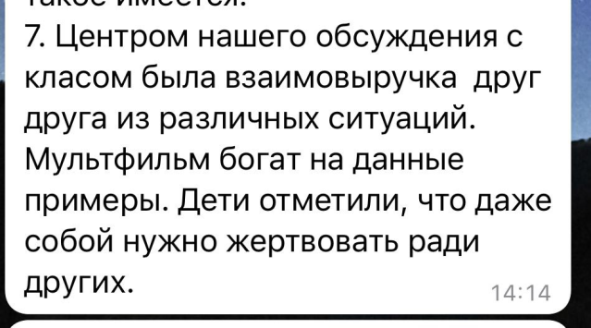
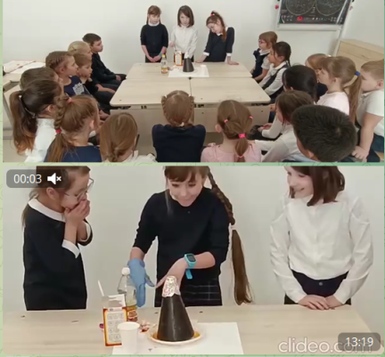
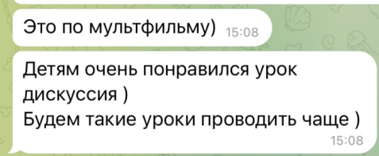
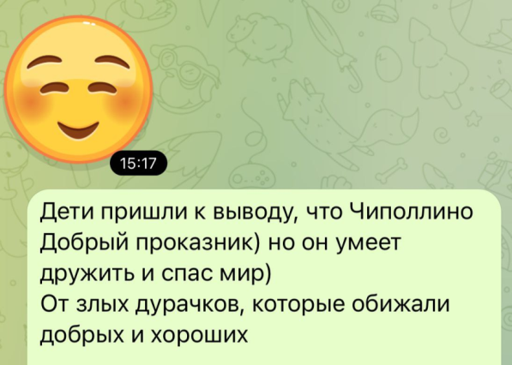
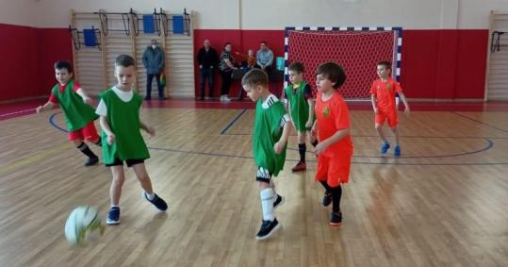
Реализация проектов школьников и воспитанников СОШ №36, Гимназия №4, сборные по футболу начальных школ Г.о.Подольск
В начальной школе, при изучении предмета Окружающий мир важное место занимают практические методы. И мы это увидели своими глазами.
«Педагогический Киноклуб»
Мультфильм Чиполлино
Может ли подобный
мультфильм стать воспитательным пособием
для современных детей дошкольного и младшего школьного возраста?
Турнир по футболу: подготовительная группа и 4 1- ых класса. Наше 3 место!
дошкольники

Slide 14
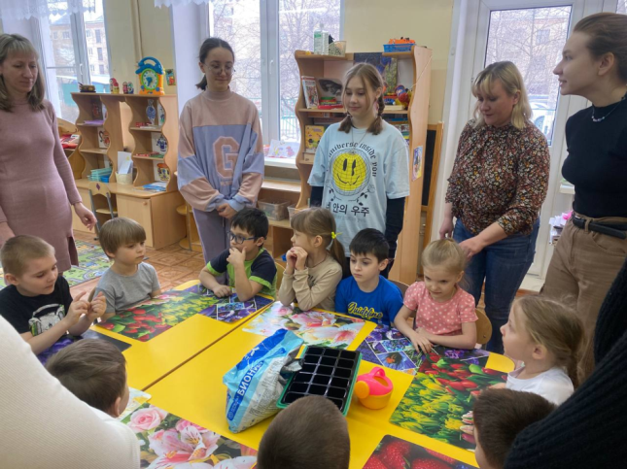
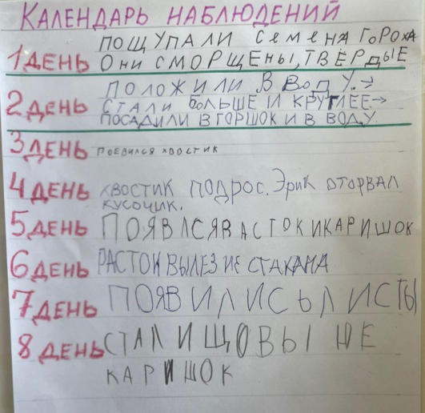
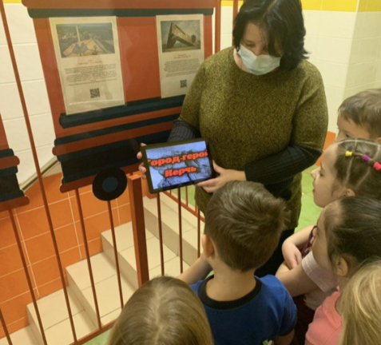
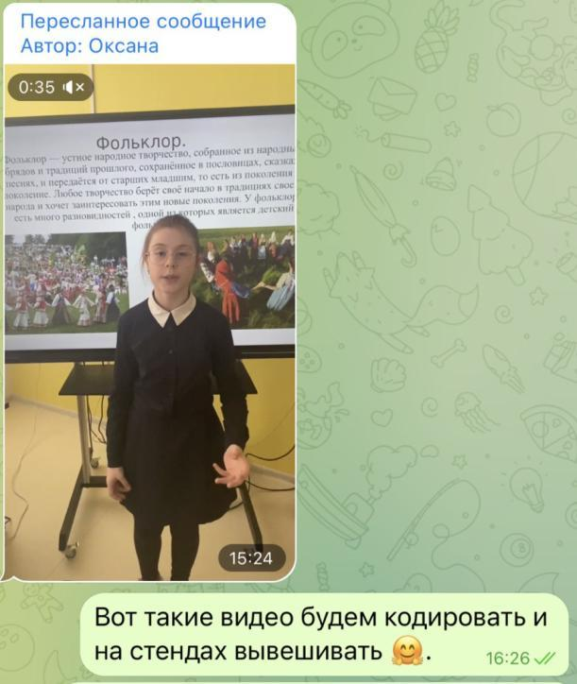
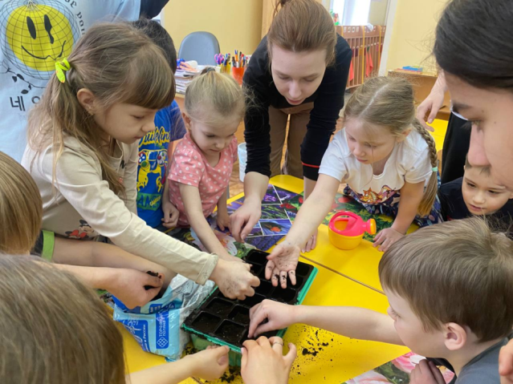
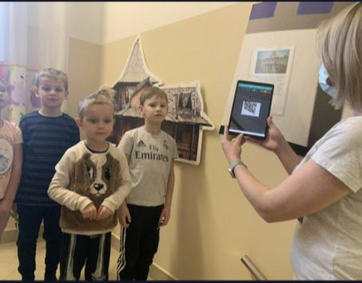
«Дети детям – добро не уходит на каникулы»
Совместные мероприятия по созданию современной цифровой среды в саду
Активисты первичного ответвления Российского движения школьников
Посадили «зерно» дружбы между детским садом и школой

Slide 15
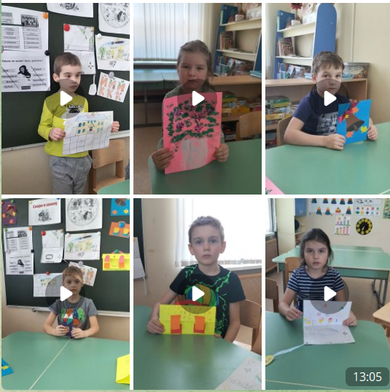
Запланированы проекты на апрель, май
«детская научно – исследовательская конференция
с презентацией друг для друга проектов на территории школы»
Присоединяется СОШ №13
Принцип подготовки проектов: подойти к предмету или явлению изучения с позиции его прошлого, настоящего и будущего
Ручка будущего: подумали и вспомнили, чем древние люди могли писать и рисовать. Сравнили соответствующие предметы в сегодняшнем дне, пофантазировали и придумали ручку будущего.

Slide 16
Результаты совместной деятельности СОШ и ДОУ
Благодаря созданному общему чату выстроена коммуникация между учителями и воспитателями.
Деловые игры поспособствовали выявлению и обсуждению общих моментов требующих совместных усилий. Созданию общих проектов.
Реализованы встречи учеников и воспитанников, поспособствовавших созданию общих правил для детского сада и школы, формированию у воспитанников расширенных представлений о школьной жизни.
Повышается уровень доверия родителей к детскому саду и школе.
+

